Slide 1
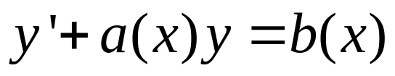



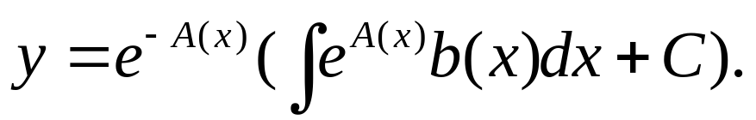


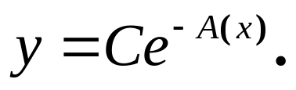
预备知识：
一阶线性常微分方程
(*)
的通解公式。其中
为已知函数。
设
的原函数为
则(*)的通解公式为
其中
为任意常数。
特别的,若
则通解简化为

Slide 2
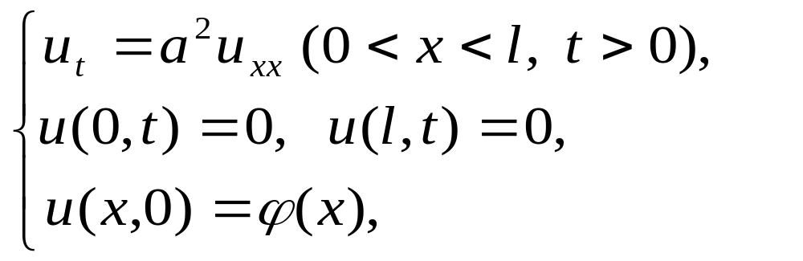

2.2 有界长杆的热传导问题
一、考察齐次热传导方程的混合问题(边界条件
都是第一类的情形）
(17)
其中
为给定的已知函数。
下面用分离变量法(或称驻波法)来求解定解问题(17)。

Slide 3

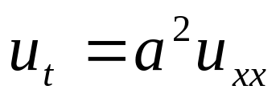
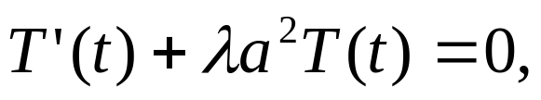

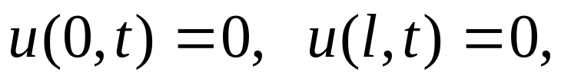

首先令
将其代入方程
并分离变量得两个常微分方程
由边界条件
可得

Slide 4



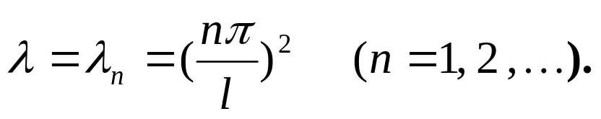
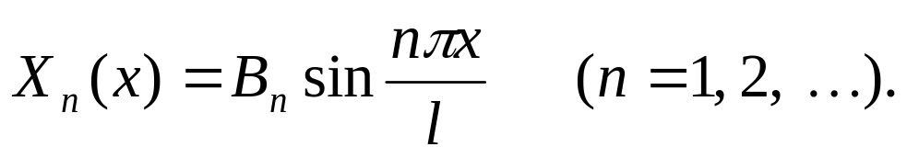
求边值问题
的非0解。
(1)当
时，该问题没有非平凡解。
(2)当
时，该问题也没有非平凡解。
(3)当
时，该问题有非平凡解。
此时

Slide 5
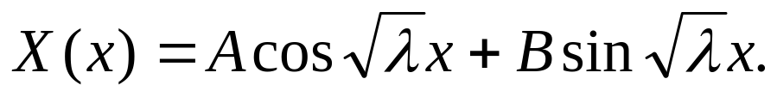
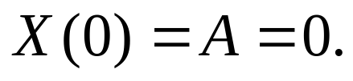
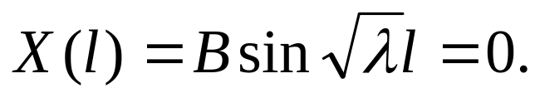


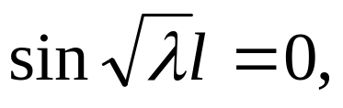
(9)
(3)当
时，方程的通解具有如下形式
由边界条件得
假设
不恒等于0，
则
于是得
(10)
从而找到一族非零解
特征值
(11)
特征函数

Slide 6
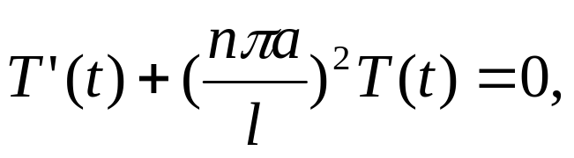
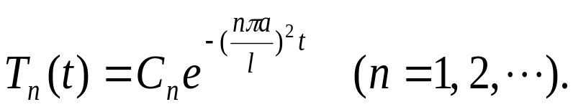
现在考虑
将特征值
代入上方程得
其通解为
于是可得定解问题(17)中的一维热传导方程且
满足齐次边界条件的具有变量分离形式的特解

Slide 7
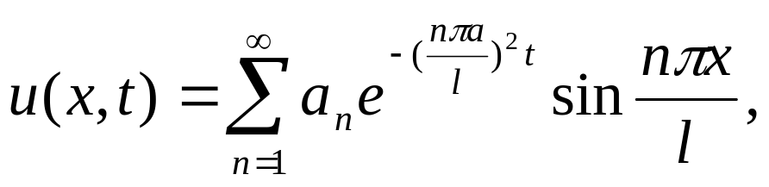
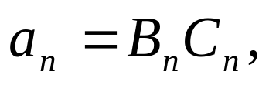
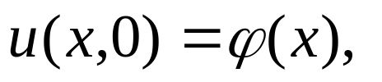
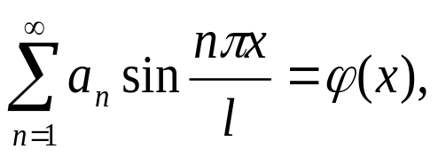
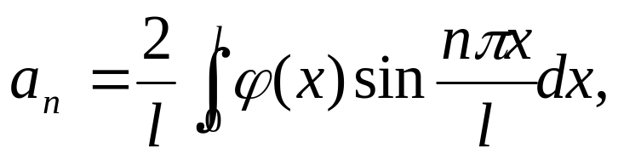
(18)
其中
是任意常数。
再利用初值条件
可得
(19)

Slide 8
(18)
(19)
(18)(19)合在一起就是所求定解问题(17)的特解。
(17)

Slide 9
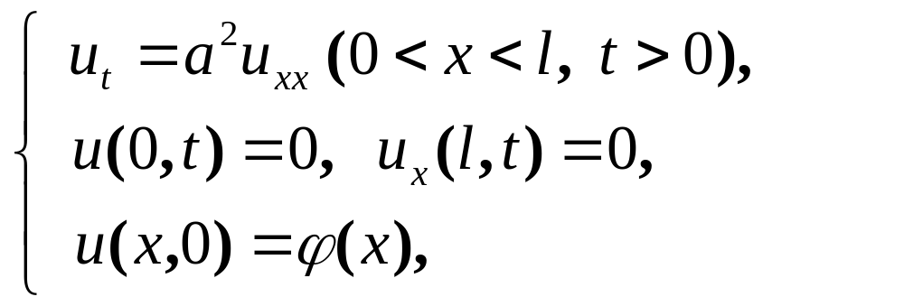
补充
考察齐次热传导方程的混合问题(边界条件中
左端是第一类，右端是第二类的情形）
其中
为给定的已知函数。
下面用分离变量法(或称驻波法)来求解该定解问题。

Slide 10
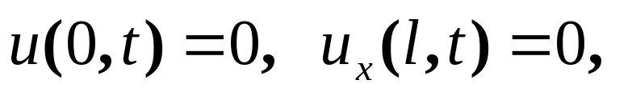

首先令
将其代入方程
并分离变量得两个常微分方程
由边界条件
可得

Slide 11
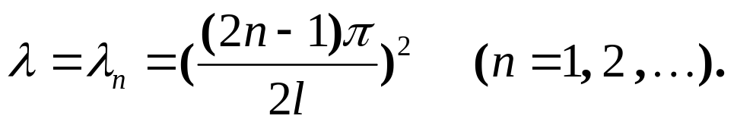
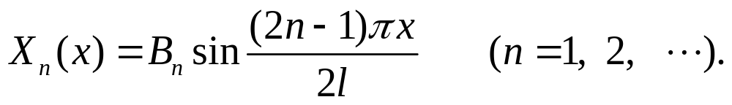
求边值问题
的非0解。
(1)当
时，该问题没有非平凡解。
(2)当
时，该问题也没有非平凡解。
(3)当
时，该问题有非平凡解。
此时

Slide 12
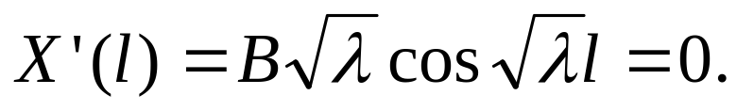
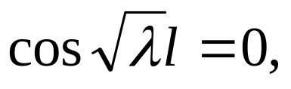
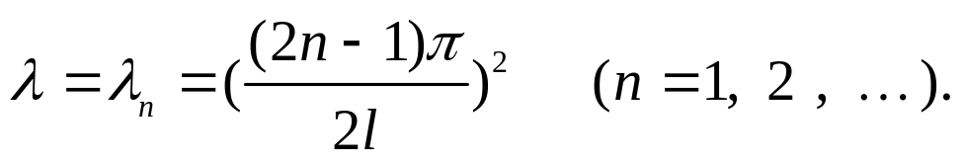
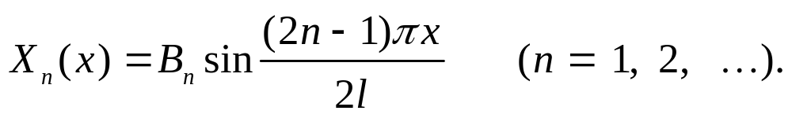
(3)当
时，方程的通解具有如下形式
由边界条件得
假设
不恒等于0，
则
于是得
从而找到一族非零解
特征值
特征函数

Slide 13
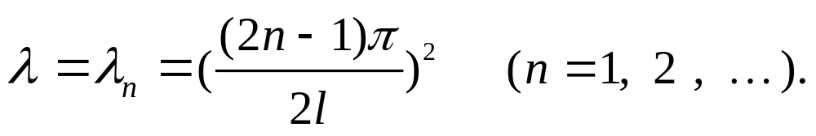
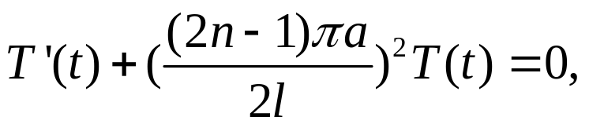
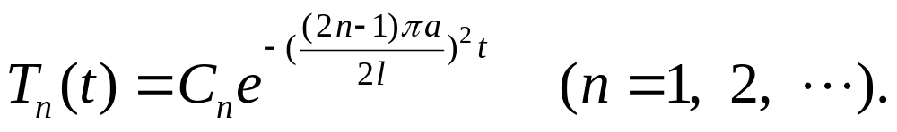
现在考虑
将特征值
代入以上方程得
其通解为
于是可得原始定解问题中的一维热传导方程且
满足齐次边界条件的具有变量分离形式的特解

Slide 14
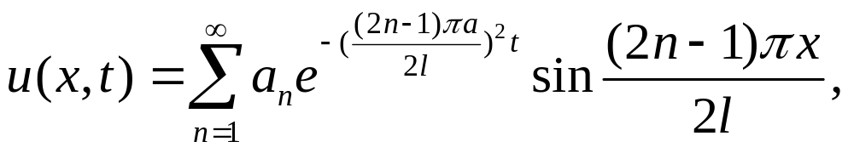
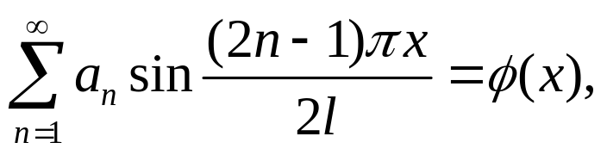
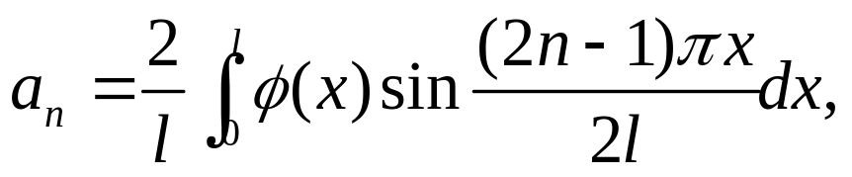
其中
是任意常数。
再利用初值条件
可得

Slide 15
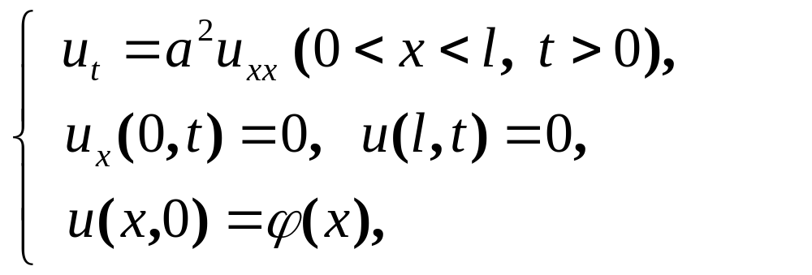
补充
考察齐次热传导方程的混合问题(边界条件中
左端是第二类，右端是第一类的情形）
其中
为给定的已知函数。

Slide 16
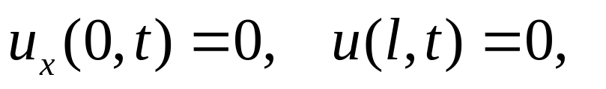

首先令
将其代入方程
并分离变量得两个常微分方程
由边界条件
可得

Slide 17
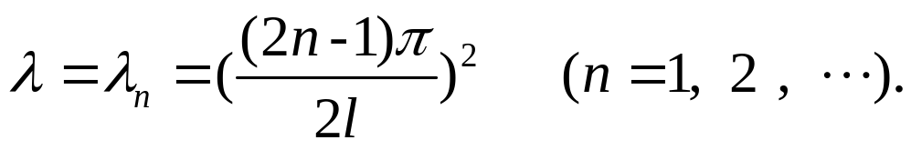
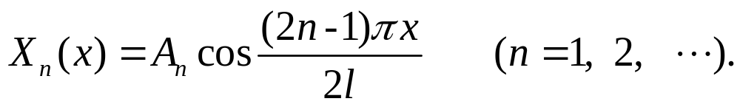
求边值问题
的非0解。
(1)当
时，该问题没有非平凡解。
(2)当
时，该问题也没有非平凡解。
(3)当
时，该问题有非平凡解。
此时

Slide 18
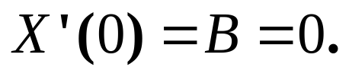
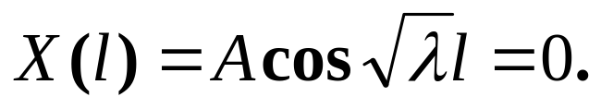

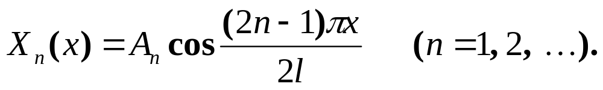
(3)当
时，方程的通解具有如下形式
由边界条件得
假设
不恒等于0，
则
于是得
从而找到一族非零解
特征值
特征函数

Slide 19

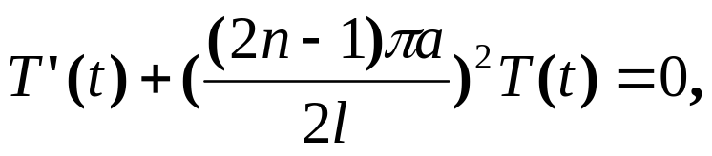
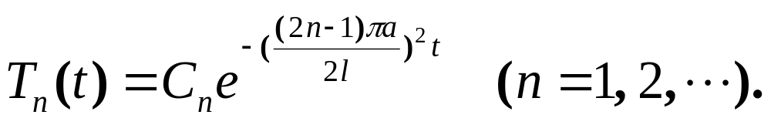
现在考虑
将特征值
代入上方程得
其通解为
于是可得原始定解问题中的一维热传导方程且
满足齐次边界条件的具有变量分离形式的特解

Slide 20
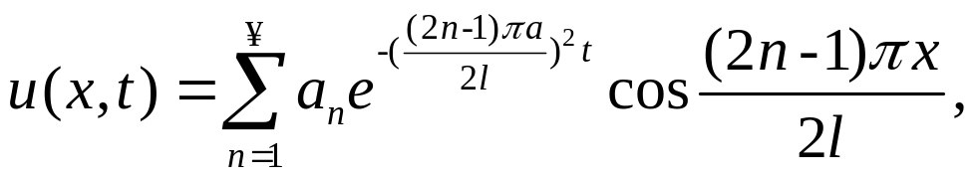
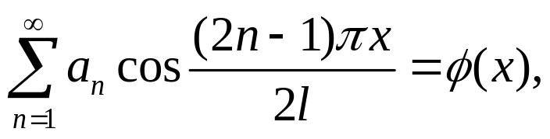
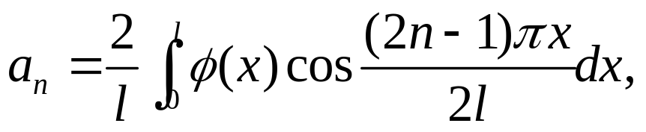
其中
是任意常数。
再利用初值条件
可得

Slide 21
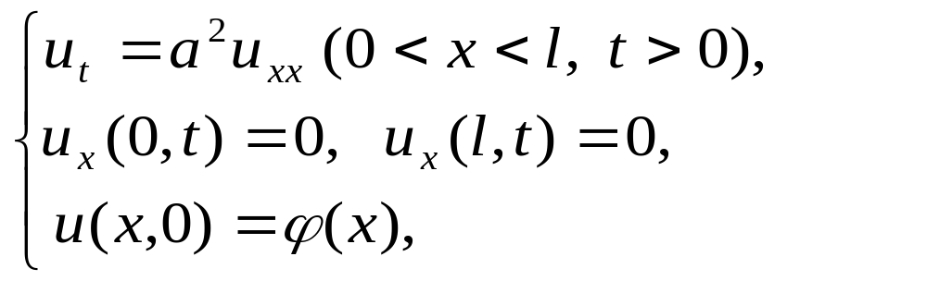


二、考察齐次热传导方程的混合问题(边界条件
都是第二类的情形）
(20)
(21)
(22)
其中
为给定的已知函数。
该定解问题在物理上表示：杆的两段
处绝热、初始温度分布为
并且无热源的有
限长杆上的热传导问题。

Slide 22


(20)
(21)
(22)
解
令
(23)
将(23)代入方程(20)分离变量得两个常微分
方程
(24)
(25)
由边界条件(21)得
(26)

Slide 23
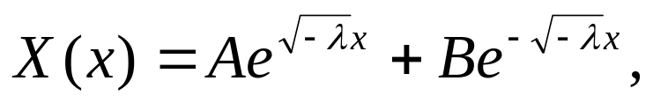
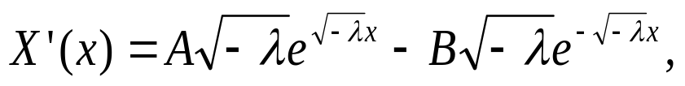
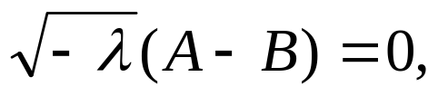



下面求常微分方程的初值问题
(27)
的非0解。
(1)当
时，方程通解为
由边界条件得
因此(27)没有非0解。

Slide 24








(27)
(2)当
时，方程通解为
则有
由边界条件得
再将
代入方程
解得
这样就得到热传导方程(20)满足边界条件(21)
的一个非平凡解
其中
为任意常数。

Slide 25





(27)
(3)当
时，方程的通解具有如下形式
由边界条件得
假设
不恒等于0，
则
于是得
从而找到一族非零解

Slide 26







现在考虑
(24)
将特征值
代入方程得
其通解为
于是得满足方程(20)和边界条件(21)的非零解为
(28)
其中
是任意常数。

Slide 27







(28)
为此，在(28)式中令
且结合初值条件
可得
(29)

Slide 28


(20)
(21)
(22)
这样，定解问题(20)-(22)的解由级数
(28)
给出，其中系数
由(29)式确定
(29)

Slide 29




(1)
(2)

Slide 30




(3)
(4)

Slide 31


例
求下列问题的解
解
利用公式
(28)
其中
(29)

Slide 32






例
求下列问题的解
解
由于
则有

Slide 33




例
求下列问题的解
解
然后将
以及
代入公式
(28)
得所求问题的解为

Slide 34


